Slide 1
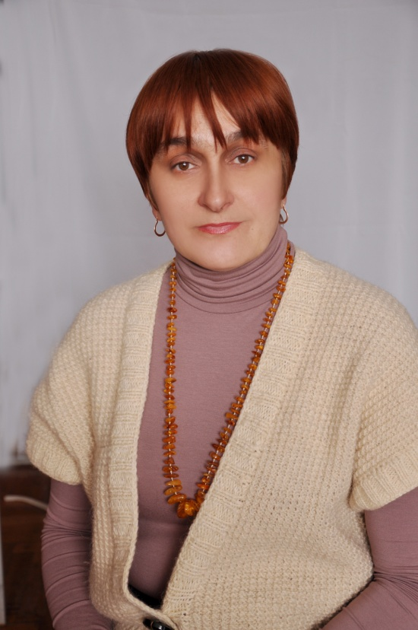
ГОРИН НАТАЛІЯ ПЕТРІВНА
УЧИТЕЛЬ ВИЩОЇ КАТЕГОРІЇ, СТАРШИЙ ВЧИТЕЛЬ
Працює над проблемою “ Формування екологічного світогляду учнів на уроках фізики через використання новітніх технологій"

Slide 2

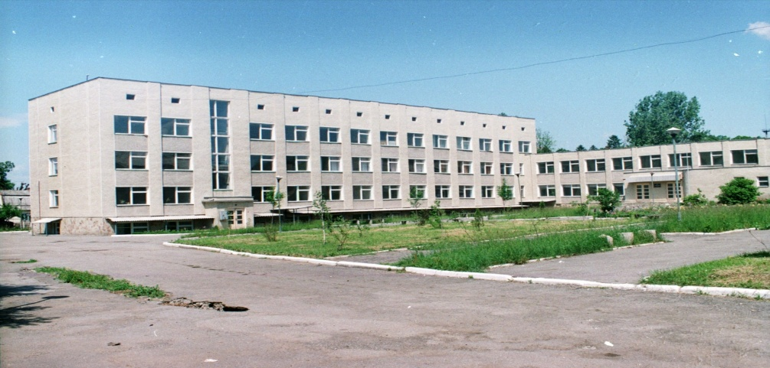
Зміст
                Розділ І. Загальні відомості про вчителя
                Розділ ІІ. Науково-методична діяльність.
Розділ ІІІ. Результати педагогічної діяльності.
Розділ IV. Позакласна діяльність з предмета.
Розділ V. Навчально-матеріальна база.

Slide 3
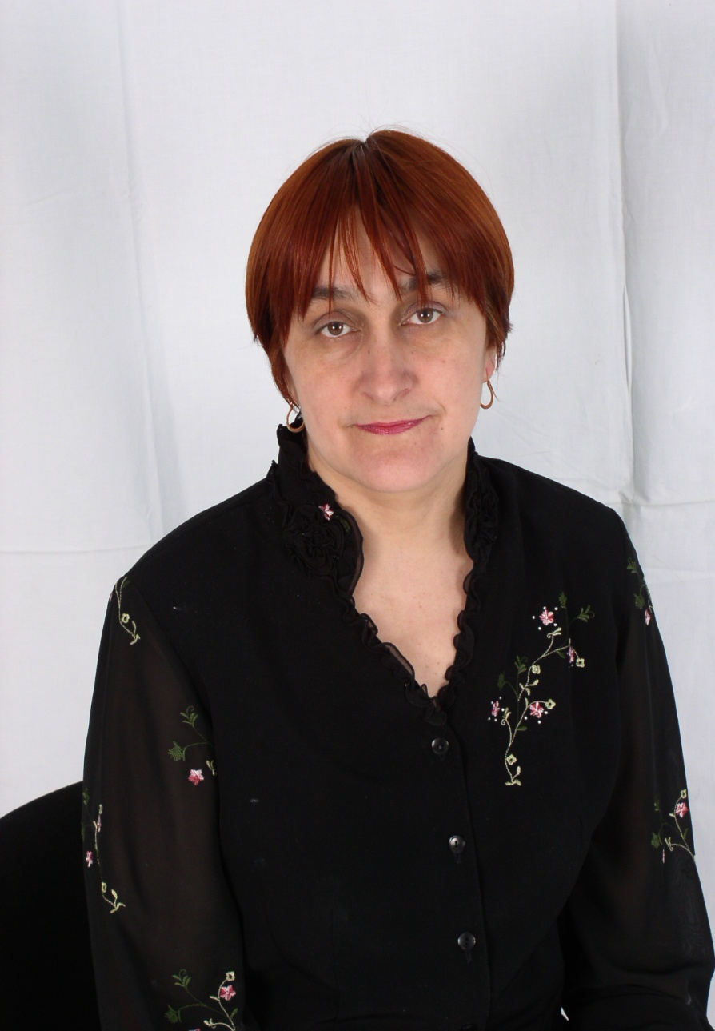
Загальні відомості
Які навчальні заклади закінчили, у якому році, спеціальність за дипломом:
Чернівецький університет ім. Ю.Федьковича, у 1984 році, спеціальність «Фізика», кваліфікація: фізик, викладач
Місце роботи (повна адреса, телефон, email закладу):
Заліщицька державна гімназія, вул. С.Бандери, 68, м. Заліщики, Тернопільська обл.. тел. 8(03554)2-13-34
Стаж роботи: загальний -27 років
у тому числі педагогічний-27 років
Кваліфікаційна категорія: вища
Звання: старший вчитель
Державні нагороди, відзнаки: немає
Класи в яких викладаєте: 3(7), 4(8), 5(9), 6(10)
Мова викладання: українська

Slide 4
Науково- методична діяльність
Керівник гімназійного методичного об’єднання вчителів природничо-математичного циклу (2008-09 н.р.);
Член журі районної олімпіади з фізики (2007,2009,2010)
Організація та проведення районного семінару вчителів фізики (2009-10 н.р.);
Використання технологій активних та інтерактивних, інформаційних з використанням випереджувального навчання та кооперативного навчання у освітньому процесі
Робота з обдарованими учнями у клубі юних фізиків “Дві точки зору” ;
Науково-дослідницька діяльність учнів у науковому товаристві “Пошук” та МАН;
Відпрацювання проектної технології;
Підготовка учнів до участі у предметних олімпіадах та конкурсах-захистах учнівських науково-дослідницьких робіт;
Застосування мультимедійних засобів навчання;

Slide 5
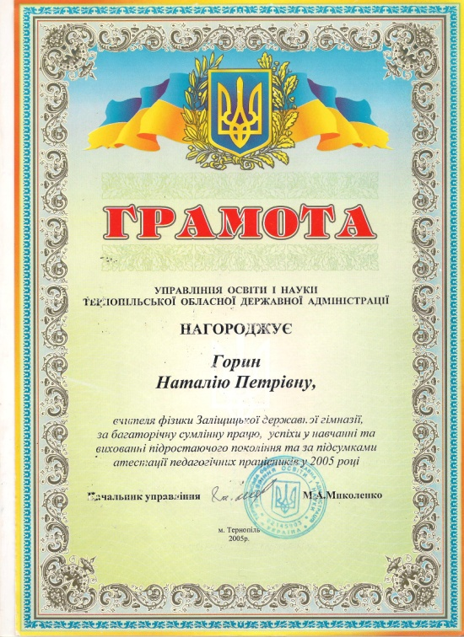
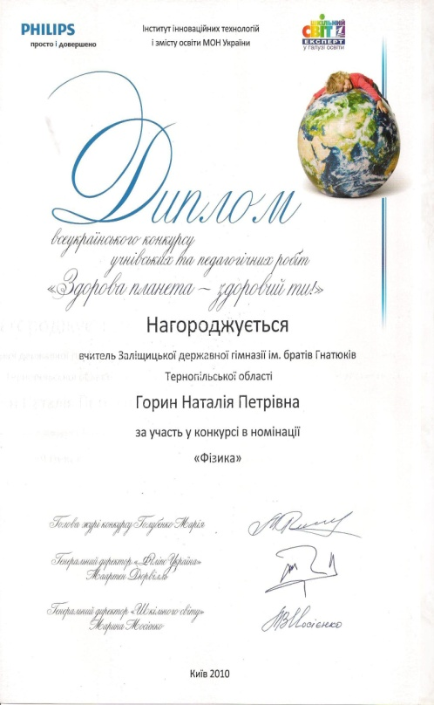
Нагороди
Грамота управління
освіти і науки
Тернопільської області (2005р.)
Диплом учасника Всеукраїнського
конкурсу учнівських та педагогічних
робіт “Здорова планета –
здоровий ти”
Грамоти дирекції Заліщицької державної гімназії
за підготовку призерів обласних етапів МАН та
Всеукраїнського колоквіума

Slide 6
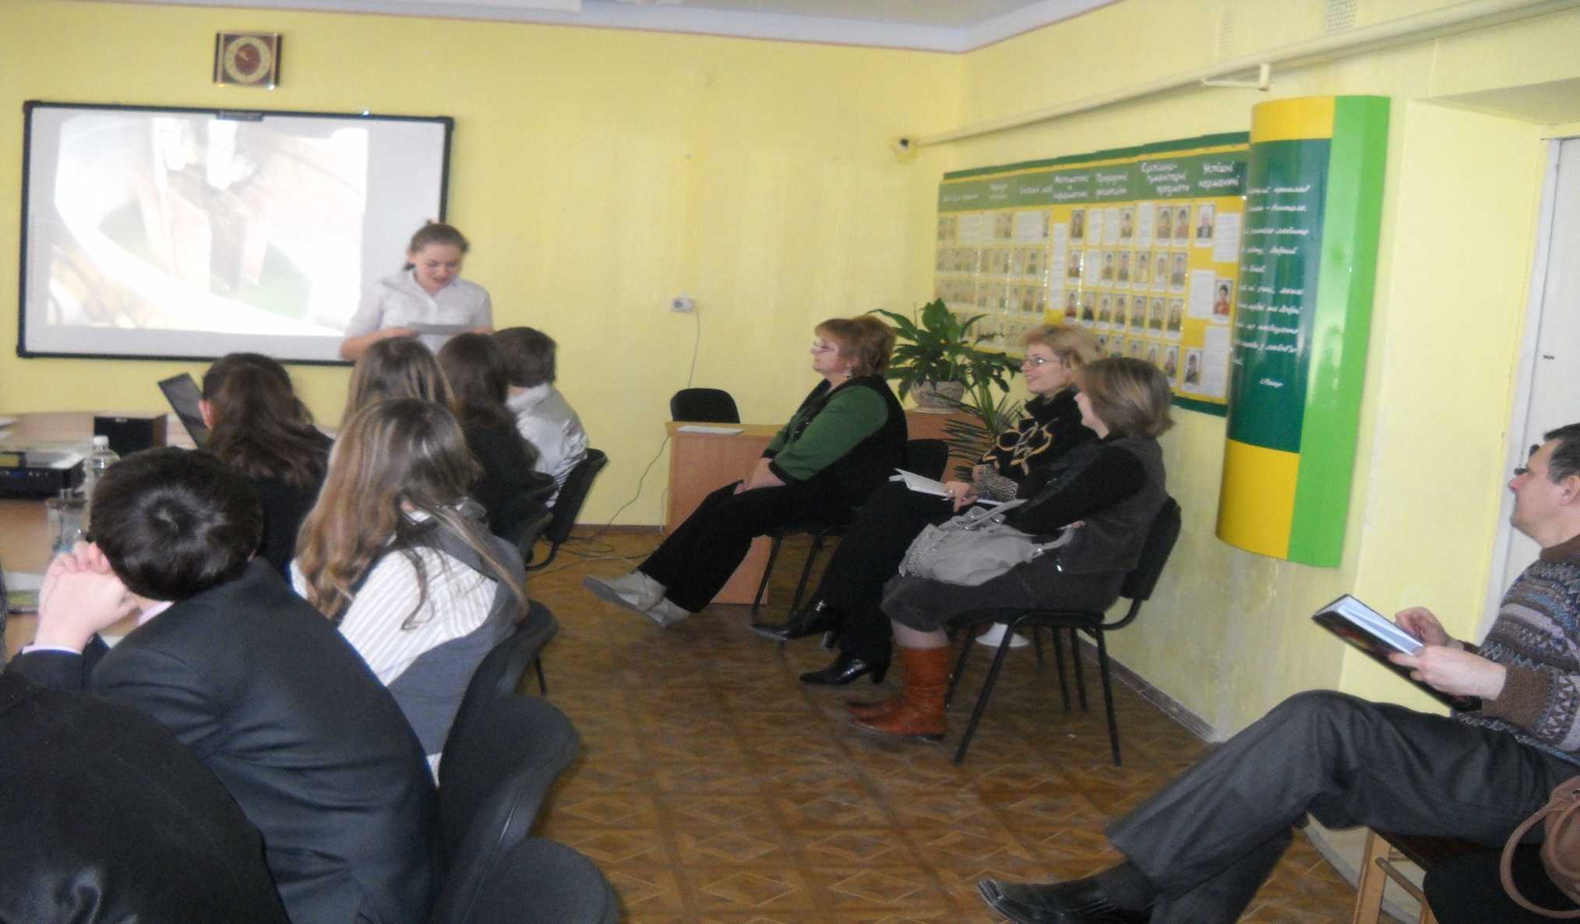
Вікно у фізику

Slide 7
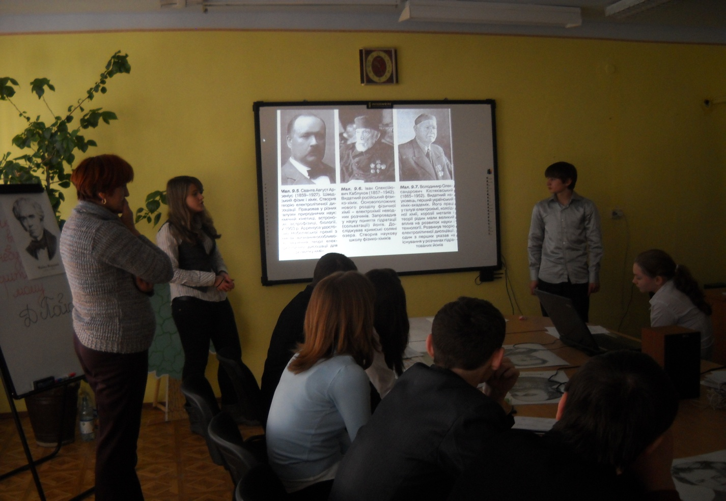
Використання інформаційної технології випереджувального та кооперативного навчання
Використання методу “Джиг-со” в циклі уроків “Електричний струм у різних середовищах”
і

Slide 8
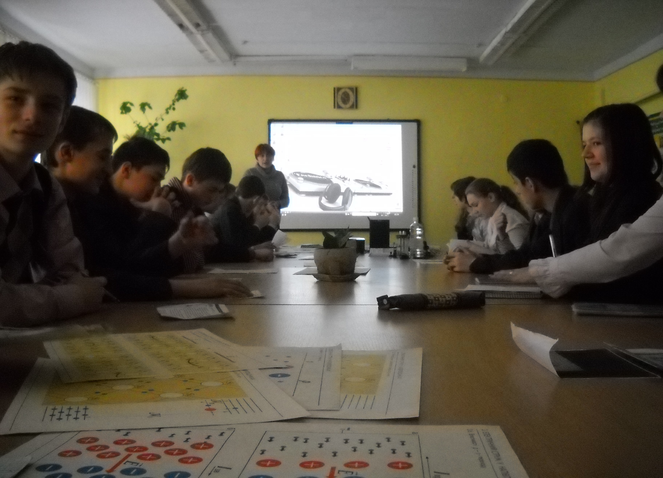

Slide 9
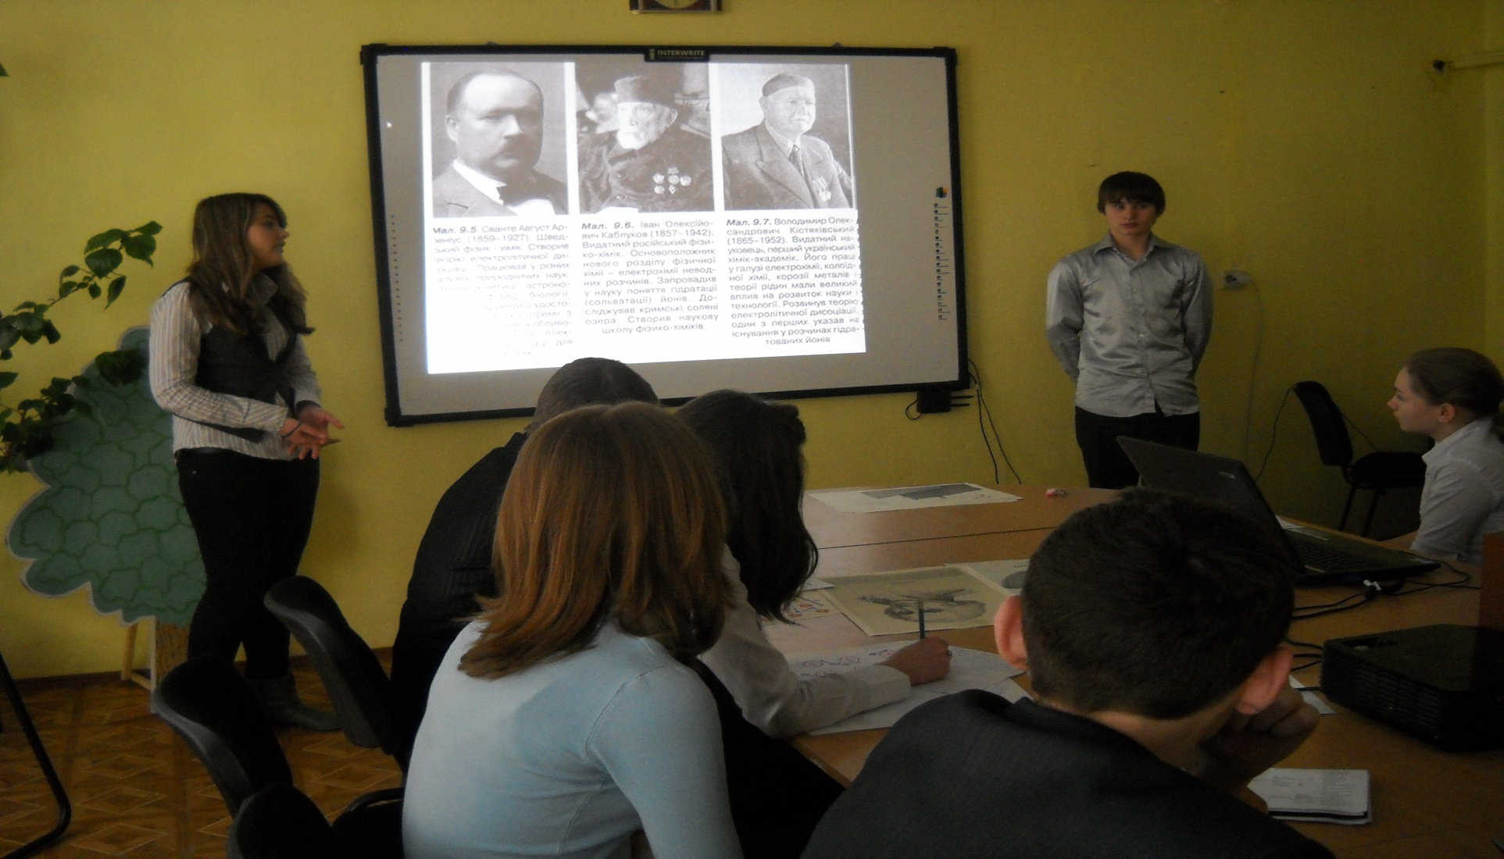
Моя гордість – мої учні, моя професія, мій кабінет, моя школа!!!

Slide 10
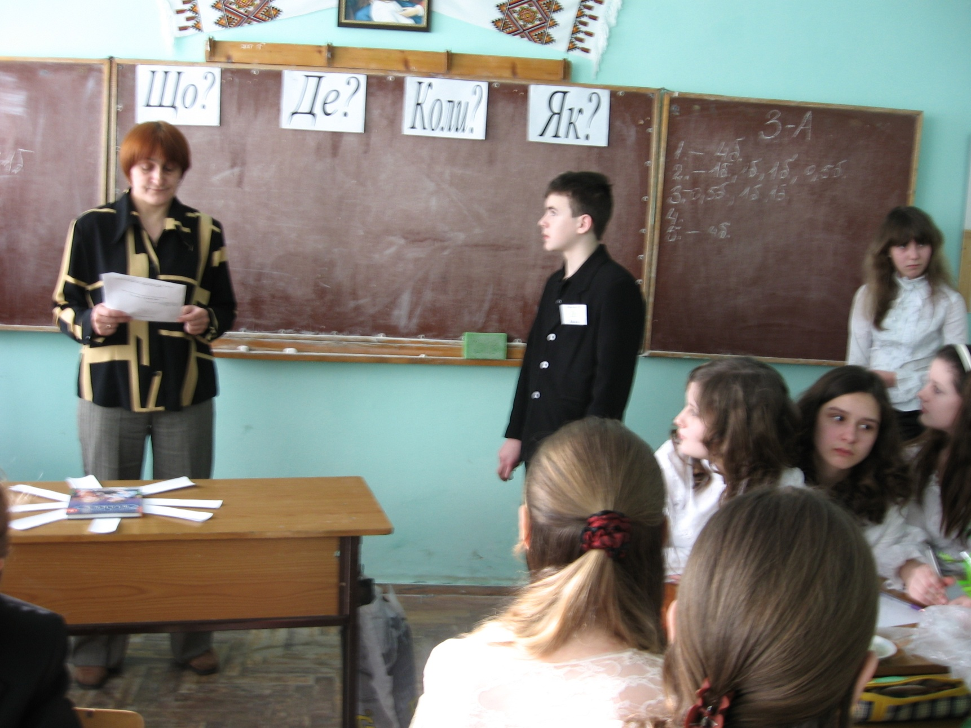

Районні олімпіади
2007-2008 н.р. 2008-2009н.р.
1 місце-1 1 місце -1
3 місць-2 2 місце-1
3 місць-3
2009-2010н.р.
3 місце-1
2010-2011
1 місць-3
2 місць-2
3 місць-1
і

Slide 11
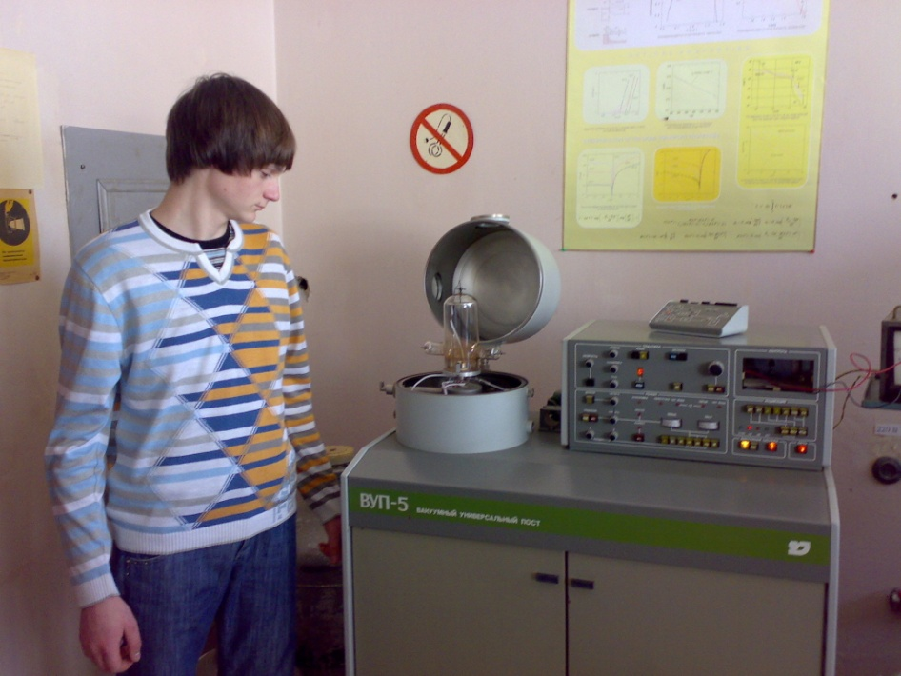
Співпраця з фізичним факультетом ЧНУ
На базі кафедри оптоелектроніки фізичного факультету ЧНУ проводиться лабораторний фізпрактикум учнів гімназії

Slide 12
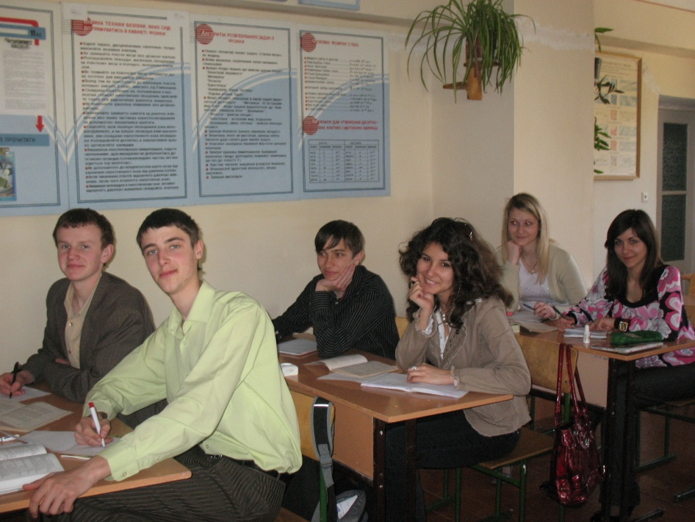
Робота фізичної секції МАН
У 2009-10 навчальному році підготувала чотири роботи на обласний етап конкурсу захисту робіт МАН.
У 2010-11 три роботи

Slide 13
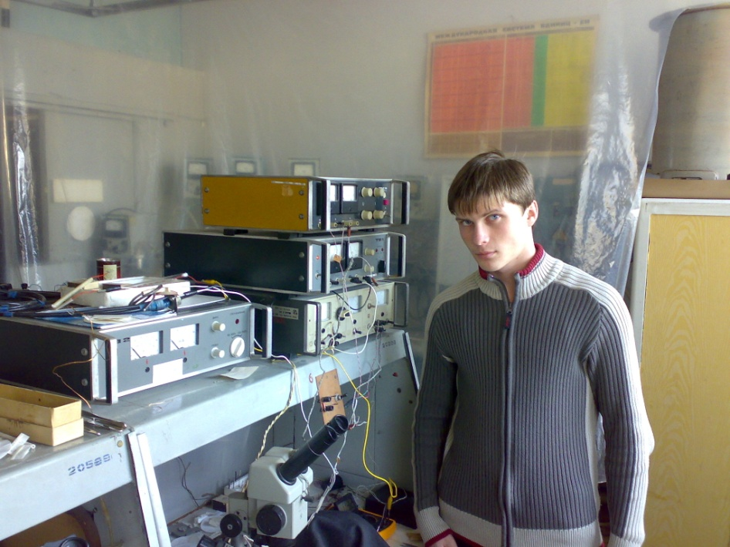
Призери обласного етапу захисту робіт по лінії МАН
Солодкий Микола (2008-09 та 2009- 10 н.р.)
Боднар Роман (2008-09н.р.)
теми робіт: ”Фотодетектори на CdTe“
“Вплив електромагнітного випромінювання на людину”

Slide 14
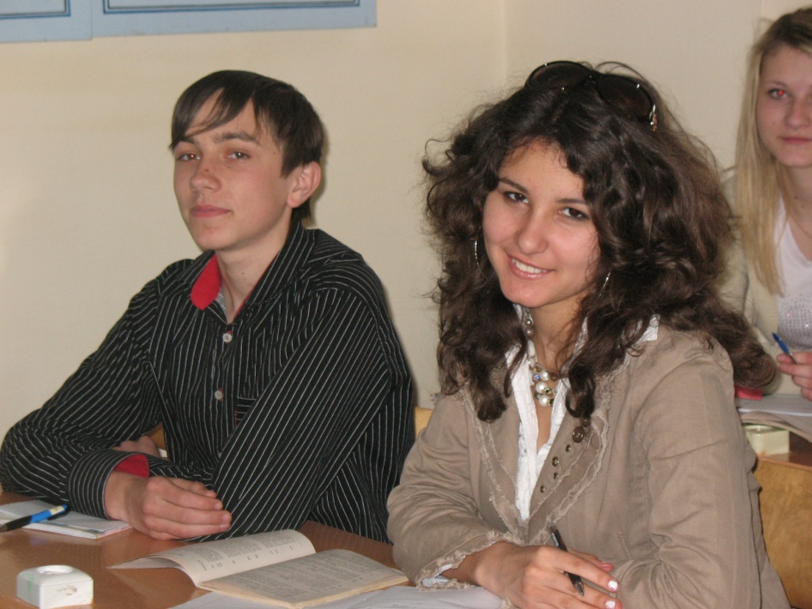
Всеукраїнський колоквіум:
” Космос.Людина.Духовність”
Учасники та призери: Ковальчук Людмилана протязі 2006-09 років(3)
Боднар Роман 2009-10 н.р.(3)
Кукурудзяк Марта 2009-10н.р.(3)
Дребіт Василь
2010-11н.р.(4)

Slide 15
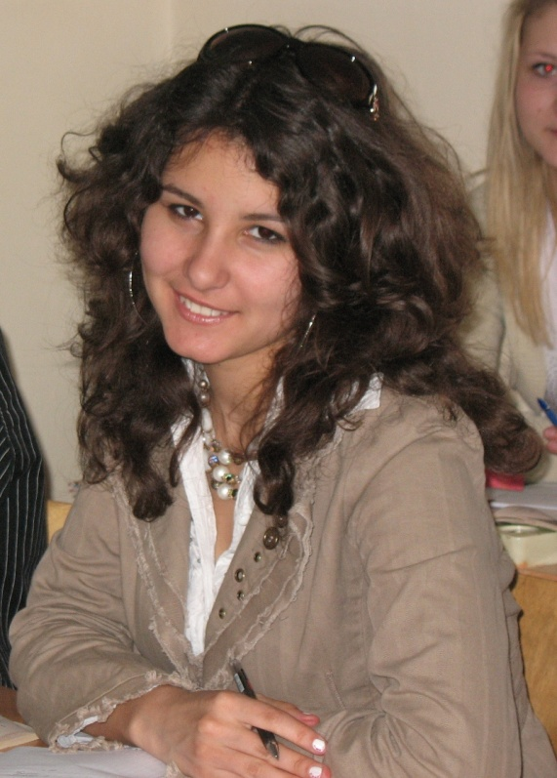
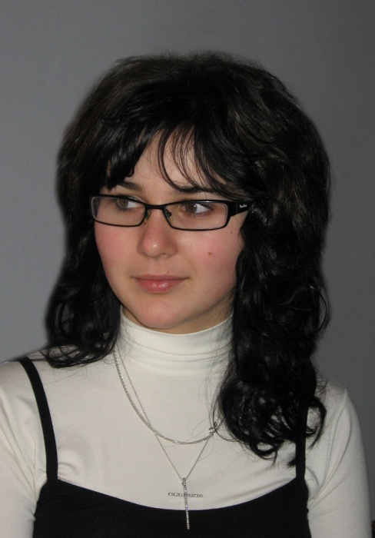

Ковальчук Людмила -трьохразовий призер Всеукраїнського колокіуму
Кукурудзяк Марта- призер 2008року

Slide 16
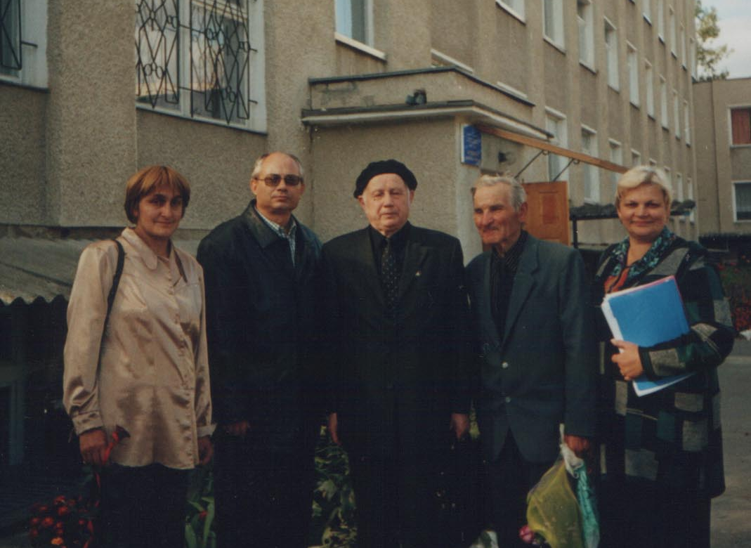
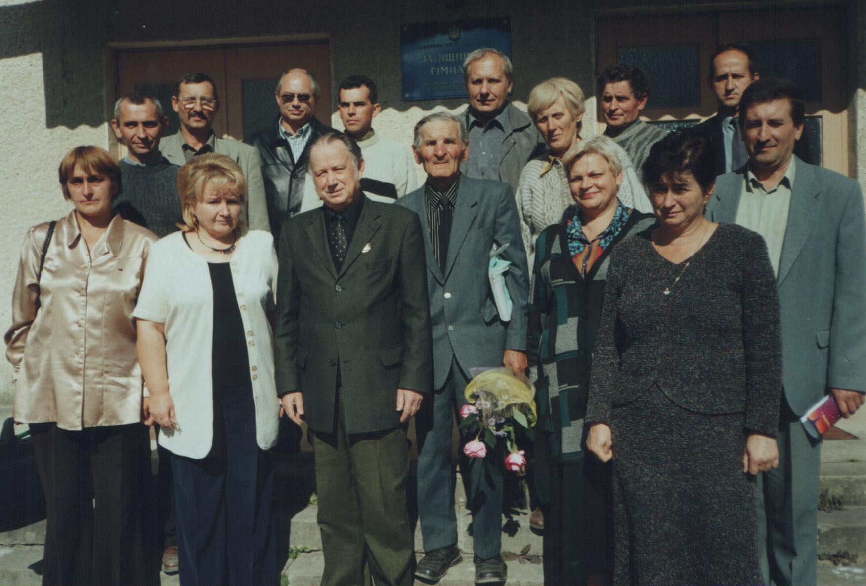
Гість кафедри автор підручника “Астрономія” Климишин І.А.
(в центрі)
Районний семінар вчителів астрономії

Slide 17
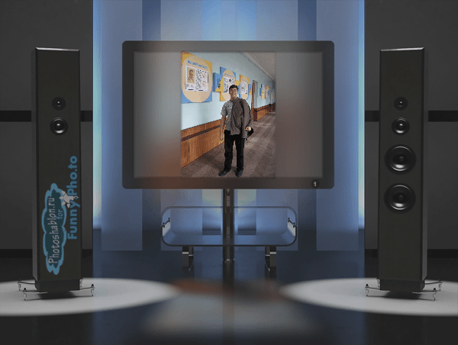
Дасть поради для уроку,
Як його укласти в строки,
Як роботу спланувати,
Як себе стимулювати,
Досліди робити нові,
І задачі дасть чудові.
Словом, вчителька ця класна!
І завжди вона сучасна,
І мудра, і актуальна,
Треба де – офіціальна.
Так дозвольте побажати Вам:
Надалі так тримати,
Виконавши надзадачу,
Освітянам всім на вдачу!
Ваші учні

Slide 18
